Slide 3
Notes:
Saludos, bienvenidos
https://es.wikipedia.org/wiki/Archivo:Bienvenidos.png

Slide 4
La Biblia:
La Iglesia Cristiana
Lección 4:
Jesús cambia a Pablo
Hechos 9:1-19
Notes:
Haz seguro que se está grabando la clase (si se aplica).

Slide 5
Oremos
Amado Señor Jesús, te doy gracias porque me hiciste amigo de Dios por medio de tu muerte en la cruz. Te pido que me perdones cuando obro más como un enemigo y no obedezco tu Palabra; que me lleves más cerca de ti y de tu gracia en la cual tú me has salvado y me has mostrado tu amor. Ayúdame, Señor a mostrar este mismo amor que tuviste para mí con aquellos que necesitan conocerte a pesar de ser tus enemigos. Amén.
Notes:
Saludos

Slide 6
Mostremos Respeto…
Llegando preparados
Siendo puntuales
A los profesores que nos sirven
A los compañeros en clase
En el grupo de WhatsApp

Slide 7
Actividad de Repaso (5 minutos) Las actividades de la iglesia cristiana en Hechos 3-8 Y Las 4 C

Slide 8
La iglesia Cristiana…
Hechos 3:6
Hechos 4:12
Hechos 5:9
Hechos 5:40-42
…hacía milagros.
…predicaba a Cristo
…predicaba la ley
…sufría con gozo
Notes:
Hechos 3:6 hacía milagros en el nombre de Jesucristo.
Hechos 4:12 predicaba a Cristo. Solo en él hay salvación.
Hechos 5:9 predicaba la ley. Hasta los miembros de la iglesia necesitan escuchar la ley de Dios para poder reconocer sus pecados, y así arrepentirse.
Hechos 5:40-42 sufría con gozo. Los arrestaron, los azotaron, les prohibieron seguir predicando, pero aun así siguieron

Slide 9
La iglesia Cristiana…
Hechos 6:1-3
Hechos 8:1
Hechos 8:38-40
…tuvo “dolores de crecimiento”
…fue perseguida
…bautizaba y predicaba
Notes:
Hechos 6:1-3 tuvo “dolores de crecimiento.” Aumentó el número de creyentes. Era una iglesia multicultural. Los apóstoles no podían hacerlo todo. Tuvieron que reorganizarse. El equipo de siete diáconos apoyaba a los apóstoles quienes se dedicaban al cien a la palabra y a la oración.
Hechos 8:1 …fue perseguida después de la muerte de Esteban, el primer mártir. Pero la iglesia dispersada llevaba la palabra con ellos. Satanás ataca la iglesia. Dios utilizó esto para el avance del reino.
iii. Hechos 8:38-40 bautizaba y predicaba

Slide 10
¿Se acuerdan de Las 4 C
CAPTAR
CONTAR
CONSIDERAR
CONSOLIDAR
Notes:
Repasar en breve las 4 C
CAPTAR- La introducción, algo interesante que capte la atención y los pone a pensar en el tema del día
CONTAR- Contar la historia bíblica
CONSIDERAR- Unas preguntas que nos ayudan en considerar o repasar la historia: sus sucesos, los detalles, y el contexto de la historia.
CONSOLIDAR- Con 5 preguntas vemos cómo la palabra de Dios se aplica a nosotros.

Slide 11
Paso 1: Captar
Es el gancho.
Hay muchas formas de comenzar
Tiene que ver directamente con el tema de la historia
Notes:
Es el gancho.
Hay muchas formas de comenzar
Ejemplo: Para una lección de la crucifixión Jesús, un profesor dio ejemplos modernos de la pena de muerte y cómo se practica en algunos países.
Ejemplo: Para una lección de la historia del Valle de los Huesos Secos en Ezequiel, la maestra llevó el hueso para enseñárselos a los niños.
Ejemplo: Un maestro les encargó al grupo de jóvenes capturar los siete días de la creación en siete fotos utilizando sus celulares (Día 1: luz, día 2: el cielo, día 3: vegetación o la tierra, y así en adelante).
La clave: Tiene que ver directamente con el tema de la historia

Slide 12
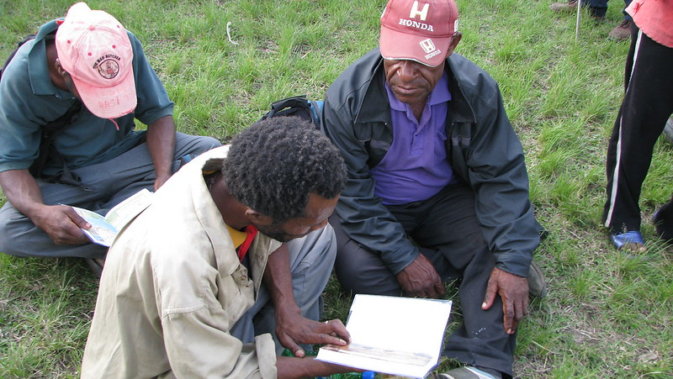
Paso 2: CONTAR ¿Leer la historia? O ¿contar la historia en sus propias palabras? ¿Cuál prefieren?
Notes:
https://www.flickr.com/photos/kahunapulej/2646009792/
https://www.flickr.com/photos/chrisyarzab/8071713445

Slide 13
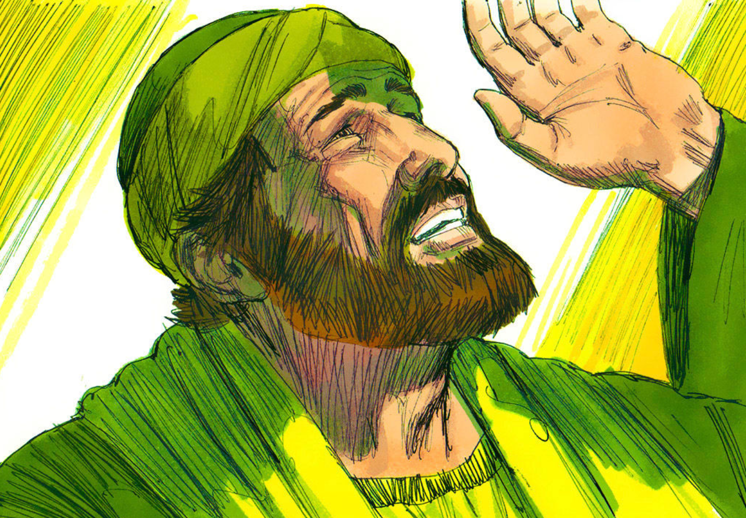
Considerar – Hechos 9:1-19
Notes:
http://www.freebibleimages.org/illustrations/paul-conversion/

Slide 14
Considerar – Hechos 9:1-19
¿Quiénes son los personajes de esta historia?
Notes:
a. Saulo de Tarso
b. Los discípulos del Señor, hombres y mujeres del Camino
c. El sumo sacerdote
d. Jesús
e. Los acompañantes de Saulo
f. Ananías (un discípulo, y obviamente no es el mismo de Hechos 5).

Slide 15
Considerar – Hechos 9:1-19
2. ¿Cuáles son los objetos de esta historia?
Notes:
Un poderoso haza de luz del cielo
Las cartas que pidió el sumo sacerdote
Las escamas que cayeron de sus ojos

Slide 16
Considerar – Hechos 9:1-19
3. ¿Dónde ocurrió esta historia?
Notes:
En camino a Damasco (vea mapa en la siguiente diapositiva)

Slide 17
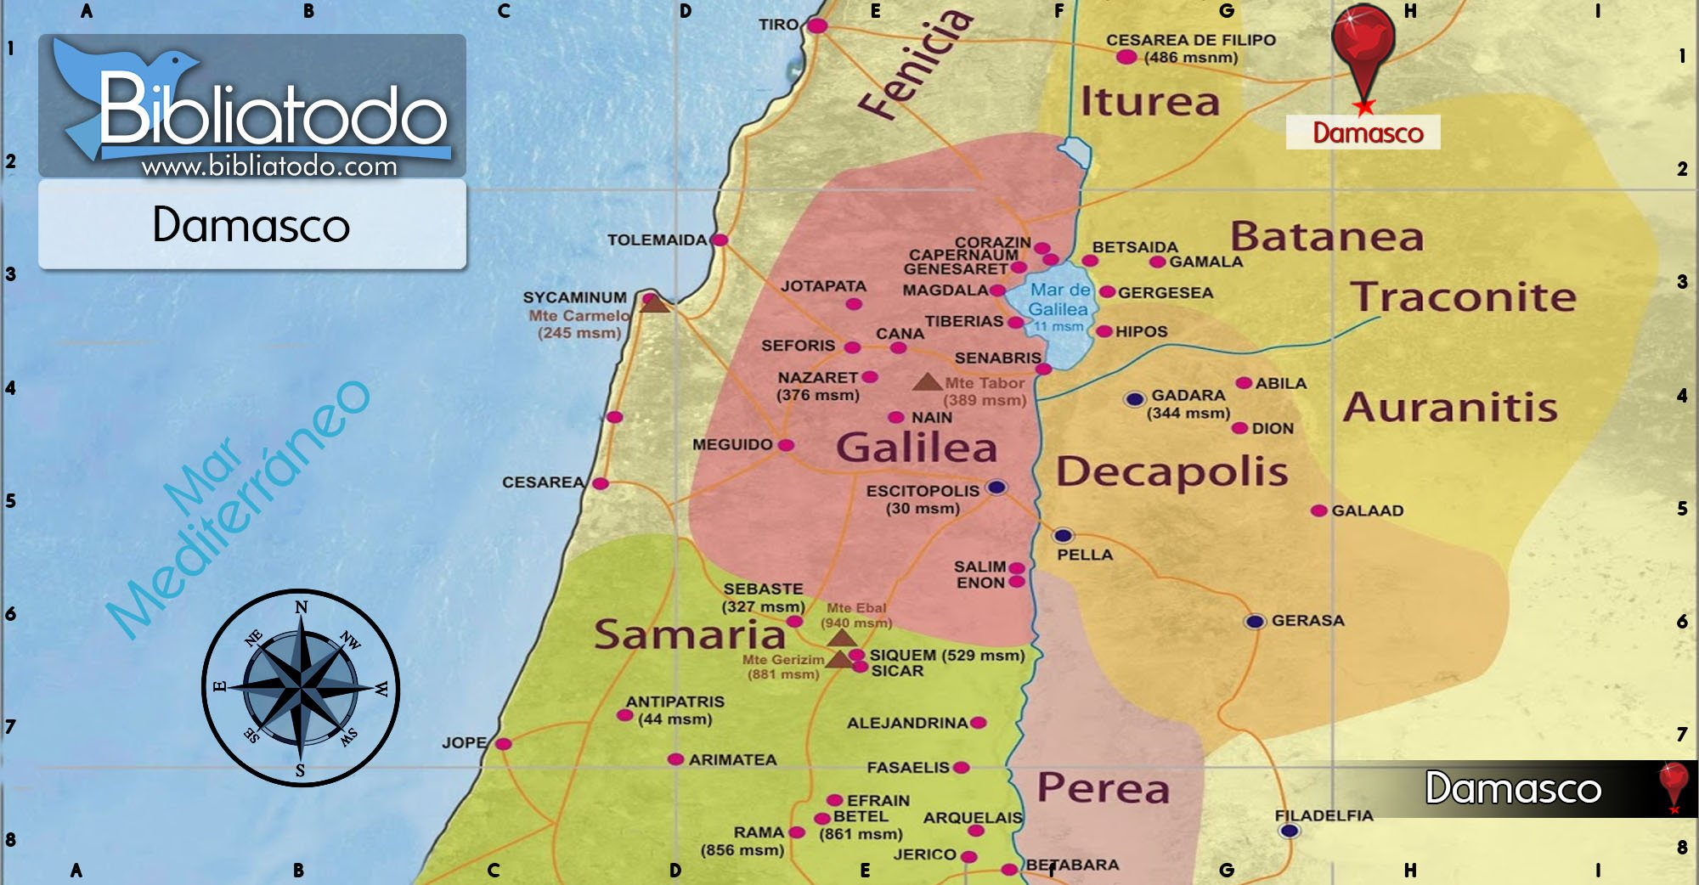
Notes:
Los romanos ocuparon Damasco y posteriormente se incorporó a la liga de diez ciudades conocidas como Decápolis, ya que se consideró un centro importante de la cultura greco-romana. Damasco es una ciudad principal de Siria, hasta la fecha.

Slide 18
Considerar – Hechos 9:1-19
4. ¿Cuándo ocurrió esta historia?
Notes:
a. Después de la muerte de Esteban.
b. Estamos más o menos en el año 32 d.C.

Slide 19
Considerar – Hechos 9:1-19
5. ¿Cuál es el problema?
Notes:
Jesús llama a Saulo, el que perseguía la iglesia.
¿Recibirán los discípulos a Saulo?

Slide 20
Considerar – Hechos 9:1-19
6. ¿Cuáles eventos ocurrieron en esta historia? Contemos la historia juntos.
Notes:
Deje que cuenten la historia. Solo hay que guiarlos cuando se desvíen, se confunden, o pasan por alto algo de importancia.

Slide 21
Considerar – Hechos 9:1-19
7. ¿Se resuelve el problema que mencionamos? ¿Cómo?
Notes:
a. Sí. El poder de Jesús cambia a Saulo.
b. El Señor le habla a Ananías en una visión.

Slide 22
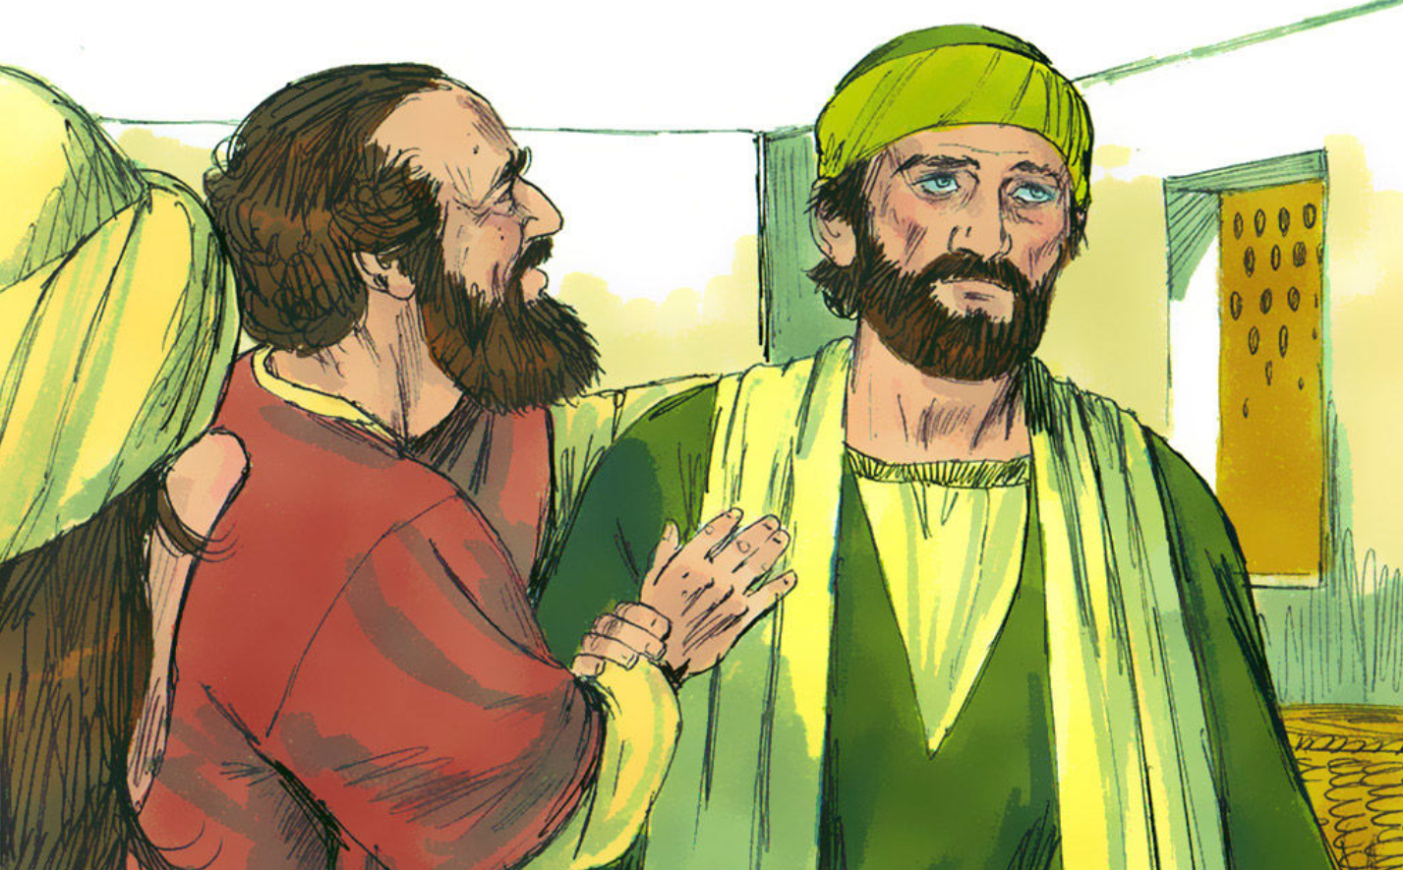
CONSOLIDAR Hechos 9:1-19

Slide 23
Consolidar- Hechos 9:1-19
1. ¿De qué se trata la historia?
Notes:
a. Pablo, también conocido como Saulo, fue convertido por Jesús y llamado para ser el mensajero de Jesús a muchas personas.

Slide 24
Consolidar- Texto
2. ¿Qué pecado me enseña a confesar esta historia?
Notes:
a. Yo también fui enemigo de Jesucristo, desde nacimiento, quien necesitaba ser convertido en su hijo a través de la Palabra y el Bautismo.

Slide 25
Consolidar- Texto
3. ¿Dónde veo el amor de Dios en esta historia?
Notes:
a. Al igual que Dios en su misericordia convirtió a Pablo, también me convirtió a mí, aunque yo no merecía ser un discípulo de Jesucristo.

Slide 26
Consolidar- Texto
4. ¿Qué me enseña Dios a pedir y hacer por gratitud a él?
Notes:
a. Que al igual que el apóstol Pablo, yo hable sobre lo que hizo Jesucristo por el mundo, como nos lo hace saber en su Palabra.

Slide 27
Consolidar- Texto
5. ¿Cuándo sería buena situación para compartir este mensaje?
Notes:
a. Cuando la gente no cree que alguien pueda cambiar.

Slide 28
Temas Importantes: (20 minutos) Saulo/Pablo

Slide 29
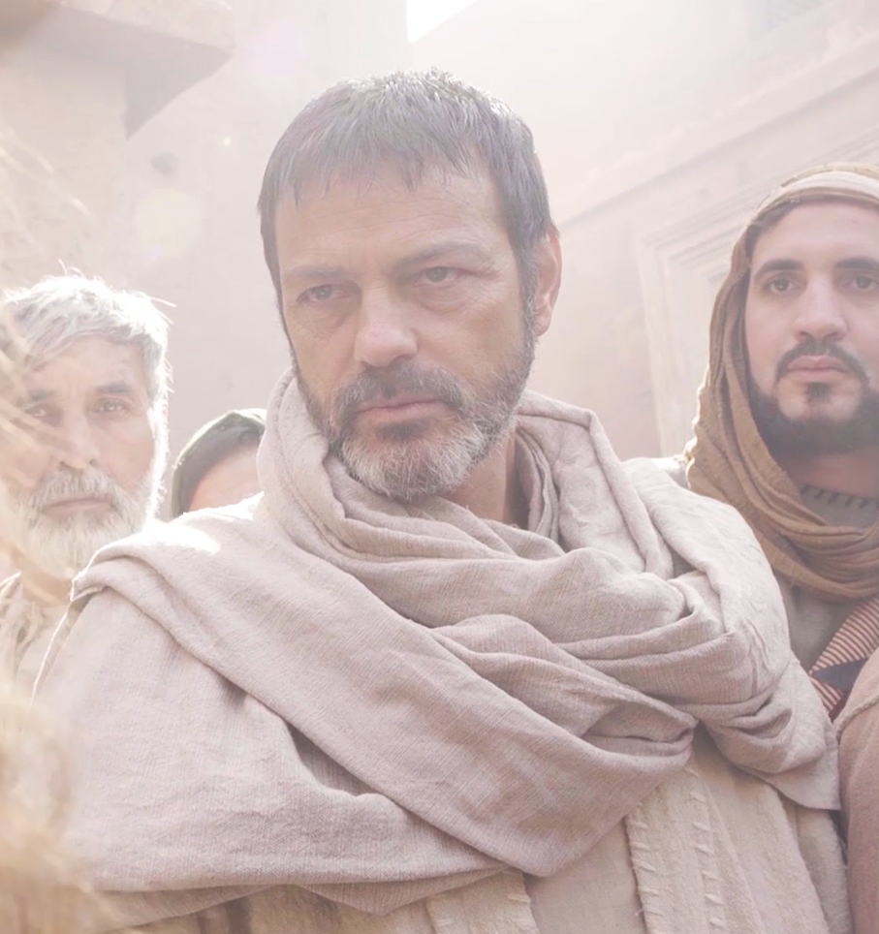
Pablo
No era creyente
Fariseo
Benjaminita, ciudadano romano
de Tarso
Hablaba por lo menos dos idiomas
Notes:
a. Claramente Saulo/Pablo no creía que Jesús de Nazaret era el Salvador prometido, el Mesías.
b. Pablo era un fariseo que creía que una buena relación con Dios – y la salvación – dependían de la vida que él vivía. Él no creía que una persona estaba bien ante Dios a través de la fe en ese Salvador prometido.
c. Aunque era de la tribu de Benjamín (Romanos 11:1; Filipenses 3:5; Hechos 23:6), él nació como un ciudadano romano (Hechos 16:37; 21:39; 22:25ss.) … Esto le otorgaría derechos y privilegios, por ejemplo, su habilidad de apelar a Cesar en Roma mientras estaba bajo arresto por oficiales romanos en Israel, después de que había regresado a Jerusalén habiendo completado su tercer viaje misionero. (Mucha información aquí viene del Nuevo Diccionario Bíblico, Tercera Edición.) O sea, Pablo- 100% judío y 100% ciudadano romano- es el hombre elegido por Dios para ser un puente entre los judíos y los gentiles, y para llevar un mensaje de salvación que por muchos años se enfocaba en el pueblo judío, pero que ahora tiene que ser predicada a los gentiles (los NO judíos) y a todos los pueblos del mundo.
d. Pablo era de Tarso. Tarso era un centro del aprendizaje, y los eruditos han asumido por lo general que Pablo se familiarizó con varias filosofías [griegas] y sectas religiosas durante su juventud allí. …instruido a los pies de … GAMALIEL el anciano. Como un ´hombre joven´ (Hechos 7:58; Gálatas 1:13ss.; 1 Corintios 15:9) Pablo fue autorizado oficialmente a dirigir la persecución de cristianos y como un miembro de una sinagoga o del concilio del Sanedrín, ´manifestaba mi aprobación´ (Hechos 26:10).
e. También es evidente que Pablo hablaba por lo menos dos idiomas y probablemente cuatro. Sus cartas llamadas las epístolas fueron escritas en griego. Él hablaba arameo y tal vez también hebreo en Jerusalén (Hechos 21:40—22:2). Si estaba hablando arameo, el cual era el idioma común hablado en Jerusalén en esa época, en vez del hebreo, el cual era el idioma del Antiguo Testamento, Pablo hubiera aprendido el último como un estudiante del Antiguo Testamento. En sus epístolas, Pablo cita el Antiguo Testamento según el texto hebreo al igual que (más de la mitad del tiempo) según la traducción al griego, llamada la Septuaginta. Probablemente cuando Pablo hablaba con los gobernantes y oficiales romanos, él hablaba en su idioma natal latín, por lo menos a algunos de ellos. La niñez de Pablo en Tarso (hoy en día Turquía) y su formación en Jerusalén le proveyeron unos antecedentes ideales para predicar el evangelio de salvación a través de Jesucristo a los judíos que vivían fuera de la Tierra prometida y a los gentiles.

Slide 30
Pablo
Tenía parientes cristianos; fue testigo del martirio de Esteban
Pasó 3 años predicando en Damasco
Pasó 10 años en Tarso. Bernabé lo llevó a Antioquia. De allí emprenden su primer viaje misionero.
Notes:
f. No hay evidencia de que Pablo conocía a Jesús durante su ministerio terrenal, pero sus parientes cristianos (cf. Romanos 16:7) y su experiencia del martirio de Esteban (Hechos 8:1) debían de haberle causado gran impacto. La pregunta de Jesús glorificado en Hechos 26:14 así lo da a entender.
g. Aparte de un intervalo en el desierto en Transjordania, al este del rio Jordán [en dónde recibió más instrucción del Señor], Pablo pasó los siguientes 3 años después de su bautismo predicando en Damasco (Gálatas 1:17; Hechos 9:19ss.).
h. Después el apóstol Pablo pasó unos diez años en Tarso antes de ser llevado a Antioquía por Bernabé. Solamente después de pasar un tiempo en Antioquía, (nota: allí se les llamó cristianos por primera vez) Pablo hizo su primer viaje misionero.

Slide 31
Pregunta para el Proyecto final
¿Por qué Dios llamaría a alguien como Pablo para ser apóstol y misionero?

Slide 32
1 Timoteo 1:12-18
¹² Doy gracias a Cristo Jesús nuestro Señor, que me fortaleció, porque me consideró fiel al ponerme en el ministerio, ¹³ aun cuando antes yo había sido blasfemo, perseguidor e injuriador; pero fui tratado con misericordia porque lo hice por ignorancia, en incredulidad. ¹⁴ Pero la gracia de nuestro Señor fue más abundante con la fe y el amor que es en Cristo Jesús.

Slide 33
1 Timoteo 1:12-18
¹⁵ Esta palabra es fiel y digna de ser recibida por todos: Cristo Jesús vino al mundo para salvar a los pecadores, de los cuales yo soy el primero. ¹⁶ Pero por esto fui tratado con misericordia, para que en mí, el primer pecador, Jesucristo mostrara toda su clemencia, para ejemplo de los que habrían de creer en él para vida eterna. ¹⁷ Por tanto, al Rey de los siglos, al inmortal e invisible, al único y sabio Dios, sean el honor y la gloria por los siglos de los siglos. Amén.
Notes:
O sea, Dios eligió a Pablo para su propia gloria.
¿Por qué eligió a nosotros? ¿No es por lo mismo?

Slide 34
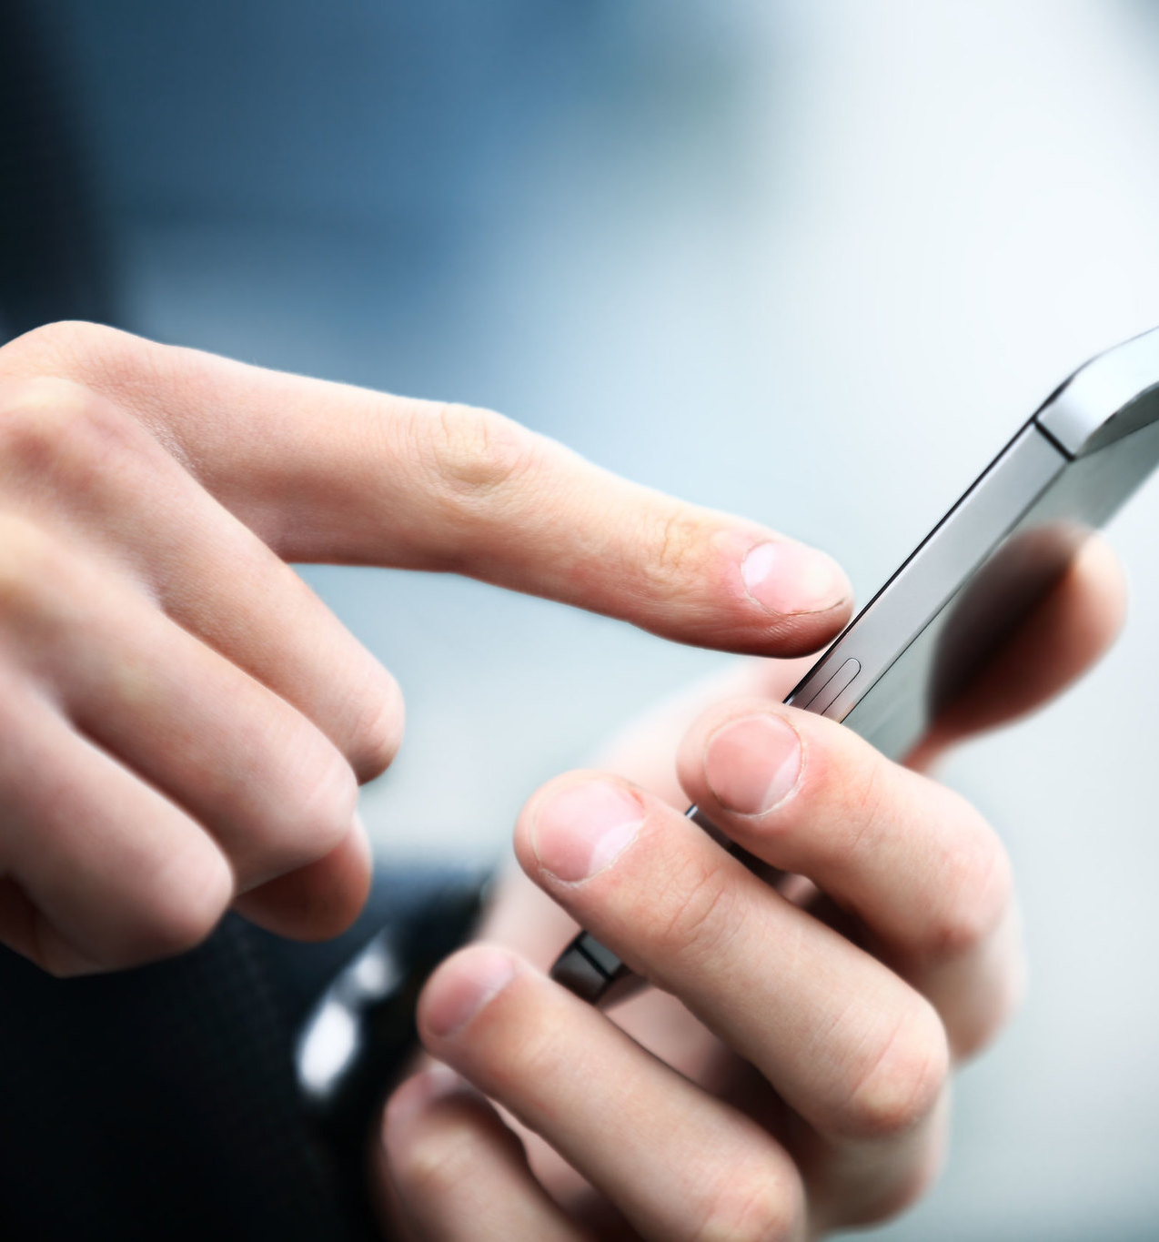
La Tarea
Ver el siguiente video para la lección 5
Leer Hechos 13:13-52 en sus Biblias (nos enfocaremos en esta)
Darles un vistazo a los captíulos 10, 11, y 12 de Hechos.
Pregunta para el Proyecto Final: El Señor llamó a Pablo, al que perseguía a los creyentes. ¿Por qué Dios llamaría a alguien como Pablo?
Notes:
Ver el siguiente video para la lección 5 (https://youtu.be/bakiA29K12o)
Leer Hechos 13:13-52 en sus Biblias.
También darles un vistazo a los capítulos 10, 11, y 12 de Hechos, pero nos enfocaremos en Hechos 13.
Opcional: Pueden ver este video extra titulado “De Antioquía hasta Antioquía” https://vimeo.com/academiacristo/review/481859908/3a2ec734df?sort=lastUserActionEventDate&direction=desc
Pregunta de esta lección para el Proyecto Final: El Señor llamó a Pablo, al que perseguía a los creyentes. ¿Por qué Dios llamaría a alguien como Pablo?
https://www.flickr.com/photos/125816678@N05/42653338904

Slide 35
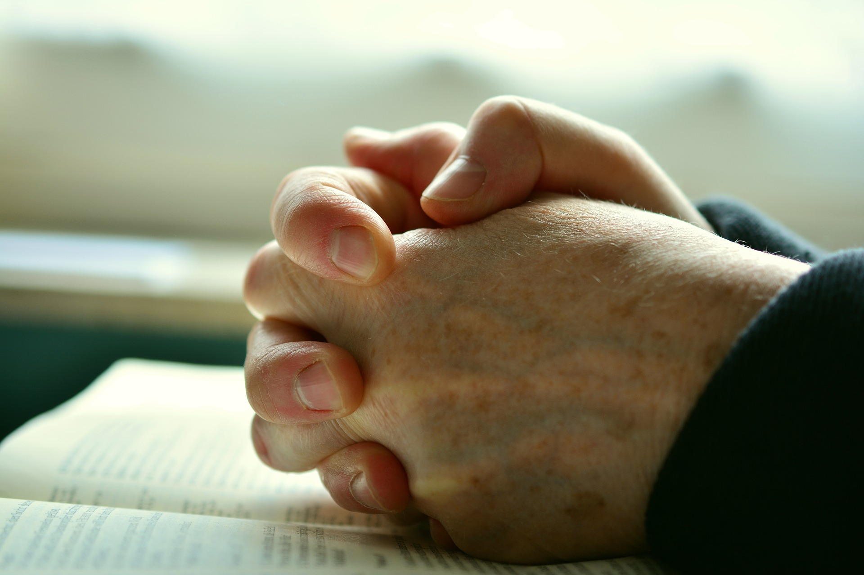
La Oración
Notes:
https://pixabay.com/es/photos/rezar-las-manos-manos-rezando-2558490/
Oración de clausura

Slide 36
Notes:
Despedidas

